Slide 2
第一章 函数与极限
第二章 导数与微分
第三章 中值定理与导数的应用
第四章 不定积分
第五章 定积分
第六章 定积分的应用

Slide 3
第七章 微分方程
第八章 向量代数与空间解析几何
第九章 多元函数微分法及其应用
第十章 重积分
第十一章 曲线积分与曲面积分
第十二章 级数

Slide 4
第一章 函数与极限
第一节 函数
第二节 初等函数
第三节 数列的极限
第四节 函数的极限
第五节 无穷小与无穷大
第六节 极限运算法则

Slide 5
第七节 极限存在准则 两个重要极限
第八节 无穷小的比较
第九节 函数的连续性
第十节 连续函数的运算与初等函数的连续性
第十一节 闭区间上连续函数的性质

Slide 6
第一节 函数
一、 集合
二、 一元函数的定义
三、 函数的几种特性
四、 反函数
返回

Slide 7



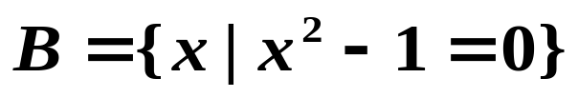
一、集合
1.集合概念
(1)集合：具有某种特定性质的事物的总体，集合通常用A，B，S，T 等表示.
元素: 组成这个集合的事物，集合的元素通常用a，b，x，y 等表示.
集合与元素之间的关系 a∈M：若a是集合M的元素； a M: 若a不是集合M的元素.
集合分为有限集和无限集.
(2)集合的表示法
列举法:将集合的元素一一列举出来,
描述法:
如:

Slide 8













(3)常用的集合记号
集合
:集合A内排除0的集.
集合
:集合A内排除0与负数的集.
N={全体自然数}，Z={全体整数}，
Q={全体有理数}，R={全体实数}.
(4) 集合的关系
如果 ，必有 ,则称A是B的子集，记为
若 ，且 ,则称A与B相等,记为 .
若 ，且 ,则称A是B的真子集,记为 .
不含任何元素的集合，则称为空集记为Φ. Φ是任何集合的
子集.

Slide 9









2、区间和邻域
设a,b∈R,且a<b,
开区间
闭区间
半开区间
和
.
称a,b为区间的端点，称b－a为这些区间的长度
以上这些区间都称为有限区间.

Slide 10
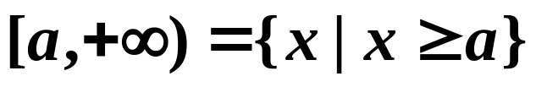






引进记号：
+ ∞
－∞
∞
（读作正无穷大）
(读作负无穷大）
(读作无穷大）
无限区间
用数轴可以表示区间, 区间常用I表示.

Slide 11




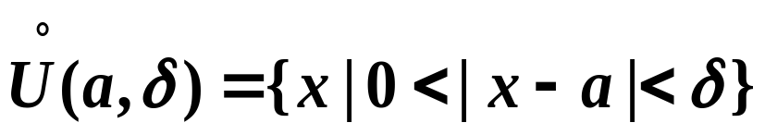
邻域
(1) 设δ是任一正数，称开区间(a-δ,a+δ)为点a的δ邻域，记为U(a,δ)，即
点a称为该邻域的中心，称δ为该邻域的半径.
a
(2) 点a的空心邻域：
返回

Slide 12
二、一元函数的定义
定义 设 x 和 y 是两个变量，D 是一个给定的非空数集．如果对于每个 x∈D ，变量 y 按照一定法则总有确定的数值和它对应，则称 y 是 x 的函数，记作y = f（x）．
x 叫做自变量，y 叫做因变量，数集 D 叫做这个函数的定义域，对应的函数值组成的数集W 称为函数的值域．
函数 f 的定义域也记作D（f）或 D_{f}
函数 f 的值域也记作Z（f）或 Z_{f}或 R_{f}

Slide 13



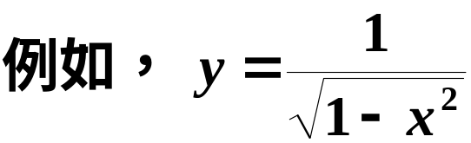

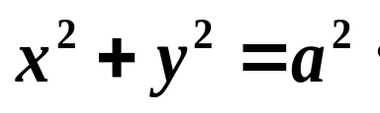
函数的两要素:
定义域 与对应法则f .
如果两个函数的定义域相同,对应法则也相同,那么这两个函数就是相同的,否则就是不同的.
约定: 定义域是自变量所能取的使算式有(实际)意义的一切实数值.
如果自变量在定义域内任取一个数值时，对应的函数值总是只有一个，这种函数叫做单值函数，否则叫做多值函数．
例如:

Slide 14
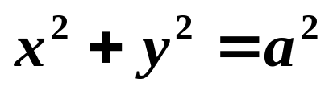
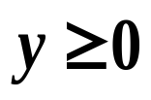
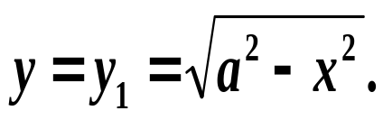
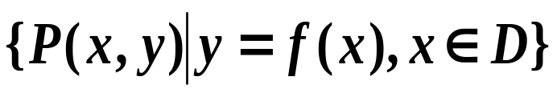








对于多值函数, 往往只要附加一些条件,就可以将它化为单值函数,这样得到的单值函数称为多值函数的单值分支.
例如,在由方程
给出的对应法则中,附加“ ”
的条件,
就可得到一个单值分支
表示函数的主要方法有三种:表格法、图形法、解析法.
定义:点集
称为函数
的图形.

Slide 15

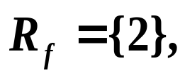
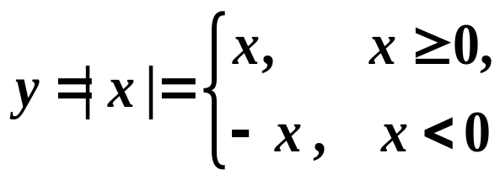

常见的几种函数
例5 函数y=2
y
y=2
它的定义域
值域
它的图形是一条平行
于x 轴的直线.
O
x
y
例6 函数
定义域 D=(－∞,+∞),值域 =[0, +∞).
O
x
这个函数称为绝对值函数.

Slide 16
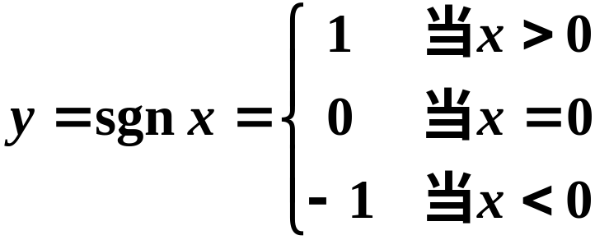

例7 函数
称为符号函数,定义域 D=(－∞,+∞),值域 ={1,0,－1}.
y
1
o
x
-1

Slide 17

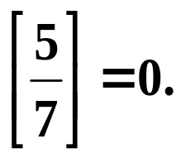
例8 取整函数 y=[x]
[x]表示不超过 的最大整数
如[-3.4]=-4,[－1]=－1,
y
4 3 2 1
定义域 D=(－∞,+∞),
值域 =Z.
o
x
-4 -3 -2 -1
1 2 3 4 5
-1
-2
-3
-4
阶梯曲线

Slide 18
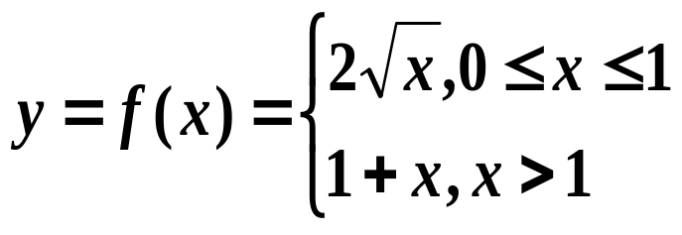
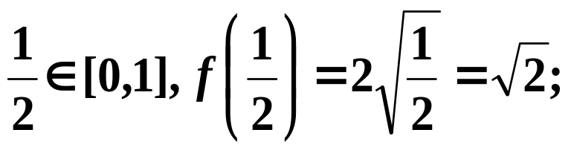



例9 函数
是一个分段函数.
它的定义域 D=[0,+∞).
如:
y
O
1
x

Slide 19




三、 函数的几种特性
1. 函数的奇偶性:
设函数f (x)的定义域为D关于原点对称,对于
有f (-x)= f (x)恒成立,则称f (x)为偶函数;
y
-x
o
x
x
偶函数
偶函数的图形关于y轴对称.
函数 y=cosx是偶函数.

Slide 20

设函数f (x)的定义域D关于原点对称,对于
有f (-x)= - f (x)恒成立,则称f (x)为奇函数.
y
-x
o
x
x
奇函数
奇函数的图形关于原点对称.
函数 y=sinx是奇函数.
函数 y=sinx+cosx 既非奇函数,又非偶函数.

Slide 21

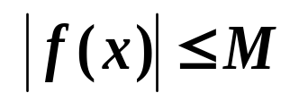

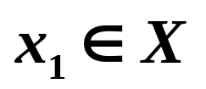
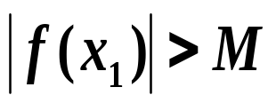
2. 函数的有界性:
则称函数
若
有 成立，
f (x)在X上有界.否则称为无界.
y
y
M
M
y=f(x)
x
x
o
o
X
X
有界
无界
-M
-M
注意:
(1)当一个函数有界时，它的界是不唯一的.
(2)有界与否是和X有关的.
(3)证明无界的方法: 对于任意正数 M ,总存在
使

Slide 22


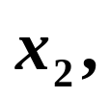
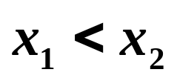





3. 函数的单调性:
设函数f (x)的定义域为D, 区间
及
如果对于区间I上任意两点
当 时,恒有
则称函数f (x)在区间 I 上是单调增加的;
y
o
x

Slide 23



设函数f (x)的定义域为D, 区间
及
如果对于区间I上任意两点
当 时,恒有
则称函数f (x)在区间I上是单调减少的;
y
o
x

Slide 24



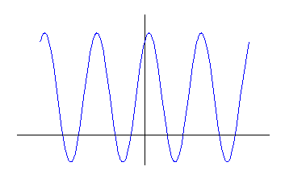






4. 函数的周期性:
设函数f (x)的定义域为D,如果存在一个正数l ,使得对于任
一
有
且
恒成立,
则称f (x)为周期函数, l 称为f (x)的周期.
（通常说周期函数的周期是指其最小正周期）.
函数sinx, cosx的周期是
函数tanx的周期是

Slide 25
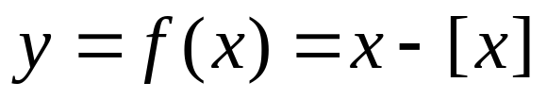
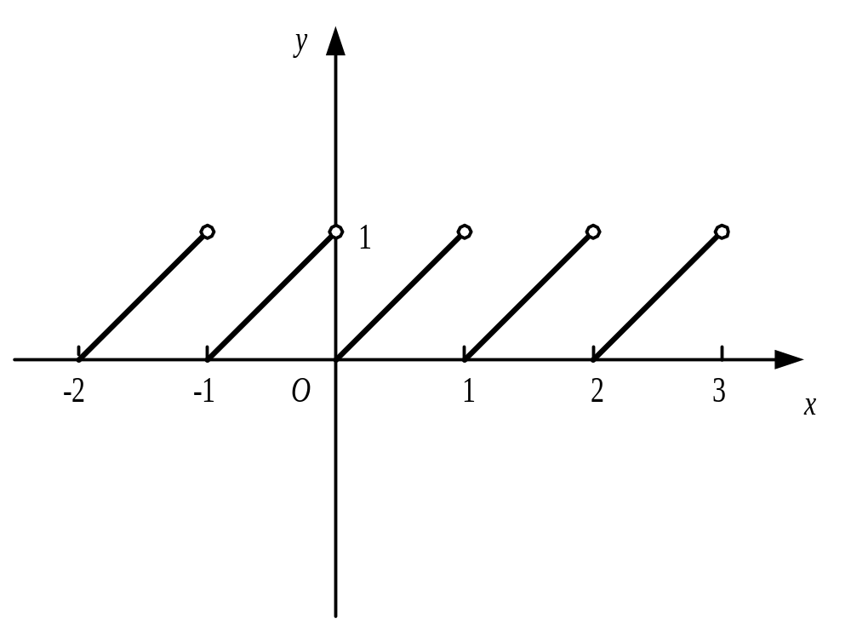
例如 的周期为１

Slide 26




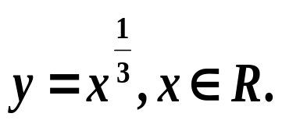
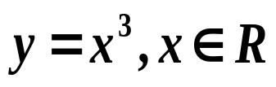
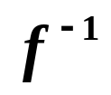








四、 反函数
反函数的定义:设函数f (x)的定义域为D ，值域为W．如果对于每一个 ，有确定的且满足 的与之对应，则依据这种对应规则定义了一个新的函数 ，它的定义域为W ．这个函数就称作为函数 的反函数，它的值域为D ．
如:函数
是单射,其反函数为
若函数f (x)在D上是单调函数,则
也是f (D)上的单调函数.
函数
y
=
f
(
x
)
D
D

Slide 27
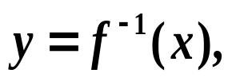






相对于反函数
原来的函数y=f (x)称为直接函数.
直接函数与反函数的图形关于直线 对称.

